Slide 2
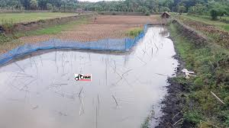
স্বাগত

Slide 3
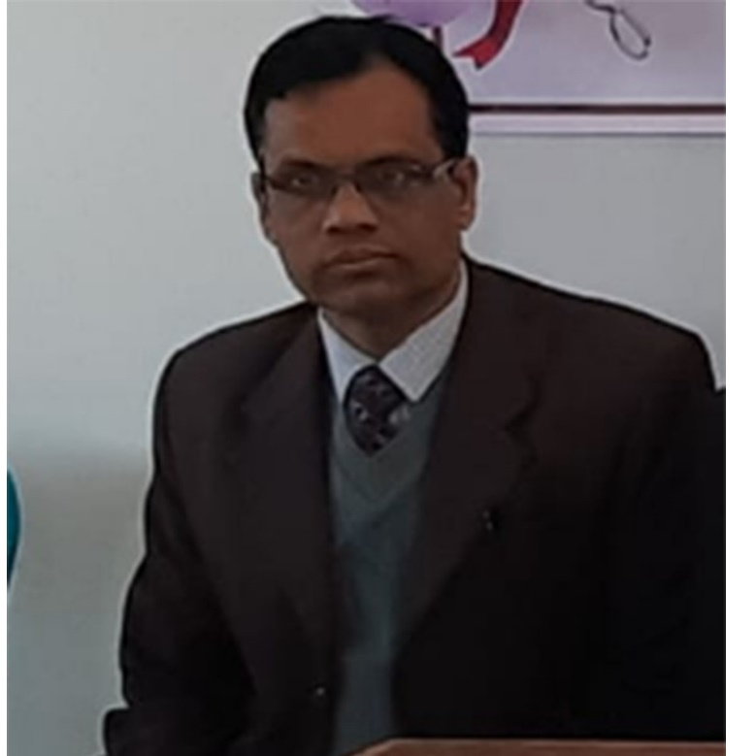
শিক্ষক পরিচিতি
ড. প্রণয় বালা
সহকারী অধ্যাপক, কৃষিশিক্ষা
হাজী লালমিয়া সিটি কলেজ
গোপালগঞ্জ।

Slide 4
পাঠ পরিচিতি
বিষয় – কৃষিশিক্ষা ২য় পত্র
অধ্যায়ঃ ১ম
পাঠ- মাৎস্যচাষ

Slide 5
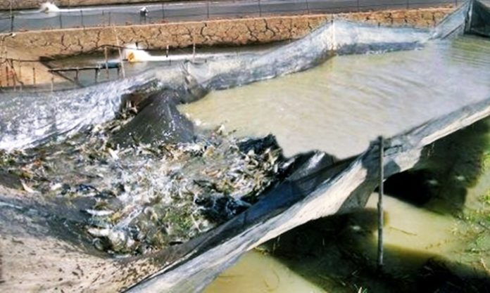
আজকের পাঠ আবহ

Slide 6
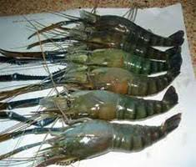
পাঠ শিরোনাম
ঘেরে বাগদা চিংড়ি চাষ

Slide 7
শিখনফল
এই পাঠ শেষে শিক্ষার্থীরা
ঘেরে বাগদা চিংড়ি চাষ পদ্ধতি বণর্না করতে পারবে

Slide 8
ঘেরে বাগদা চিংড়ির চাষ
লোনা পানির জলাশয় গলদা চিংড়ি চাষের জন্য উপযুক্ত । ঘের বলতে বোঝায়, নিচু ধানের জমি যার চারপাশে উঁচু জমি অথবা মাটির শক্ত বাঁধ দেয়া এলাকা। বর্ষাকালে ঘের পানিতে ভরে যায় বলে এই মৌসুমে ধান চাষ করা সম্ভব হয় না। ঘেরে প্রথমে ধান চাষের পর সেখানে চিংড়ি চাষ করা যায়। আবার চিংড়ি আহরণ করার পর সেখানে ধান চাষ করা যায়। আমাদের দেশের দক্ষিণ-পশ্চিমাঞ্চলে ব্যাপকভাবে ঘের পদ্ধতিতে বাগদা চিংড়ি চাষ করে ।

Slide 9
মজুদপূর্ব ব্যবস্থাপনা
ঘের নির্বাচন ও প্রস্তুতকরণ
জোয়ারের পানি দ্বারা সরাসরি ও সহজে পাল্টানো যায় এমন ঘের
আয়তন ০.৫-১.০ হেক্টর
পাঁড় উঁচু ও মজবুত করতে হবে যাতে ১.০-১.২ মিটার পানি ধরে রাখতে পারে ।
ঘেরের পাঁড় ও তলদেশ মেরামত করতে হবে।

Slide 10
নার্সারী তৈরি
ঘেরের একপাশে ৫-৭% আকারের নার্সারী করতে হবে
পোনা আশ্রয়ের জন্য কঞ্চি বা শুকনো নারিকেল বা খেজুরের পাতা পুঁতে দিতে হবে

Slide 11
পানি নির্গমন পথ তৈরি
বর্ষাকাল বা অন্য যে কোনো কারণে যদি ঘের পানিতে পূর্ণ হয়ে যায় তাহলে অতিরিক্ত পানি বের করে দেওয়ার জন্য বাঁধে পানি নির্গমন পথ তৈরি করতে হবে। চিংড়ি যাতে বের হয়ে যেতে না পারে সে জন্য নির্গমন পথের মুখে জাল বা বাঁশের বানা স্থাপন করতে হবে।
নালা শুকানো, কাদা অপসারণ ও চাষ দেওয়া
নালা থেকে পানি নিষ্কাশন করে কাদা অপসারণের পর তা রৌদ্রে শুকাতে হবে । নালা ও জমিতে চাষ দিতে হবে এবং ধানের গোড়া অপসারণ করতে হবে।

Slide 12
রাক্ষুসে ও অবাঞ্ছিত জলজ প্রাণী নিয়ন্ত্রণ
রোটেনন ৬০ গ্রাম/ শতাংশ/ফুট পানি
বা চা-বীজের খৈল ১৮০-২৪০ গ্রাম/ শতাংশ/ফুট পানি
চুন প্রয়োগ
ঘেরে ১ কেজি/শতাংশ হিসাবে চুন প্রয়োগ করতে হবে।

Slide 13
সার প্রয়োগ
জমিতে এবং নালার জৈব সার (প্রতি শতাংশে ৫-৬ কেজি গোবর, অথবা ৮-১০ কেজি কম্পোষ্ট অথবা ৩-৫ কেজি হাঁস-মুরগীর বিষ্ঠা) প্রয়োগ করতে হবে এবং তা মাটির সাথে মিশিয়ে দিতে হবে। পানি প্রবেশ করানোর পর অজৈব সার (প্রতি শতাংশে ১০০-১৫০ গ্রাম ইউরিয়া এবং ৫০-৭৫ গ্রাম টিএসপি) প্রয়োগ করতে হবে।

Slide 14
পানি প্রবেশ করানো
ধানকাটার পর ঘের সাধারণত আস্তে আস্তে বৃষ্টির পানিতে পূর্ণ হয়ে যায়। তবে নালা শুকনোর পর তাতে জুভেনাইল (চিংড়ি পোনা) মজুদ করতে চাইলে অন্যান্য উৎস, যেমন-ডিপ টিউবয়েল, আশপাশের নদী,খাল, দীঘি ইত্যাদি থেকে পানি সরবরাহ করতে হবে।

Slide 15
আশ্রয়স্থলের ব্যবস্থা করা
ঘের পানিতে পূর্ণ হলে তাল, নারিকেল ও খেজুরের পাতা, বাঁশের কঞ্চিসহ আগালি, প্লাস্টিকের ভাঙ্গা পাইপ ইত্যাদি বিভিন্ন স্থানে স্থাপন করে জুভেনাইলের আশ্রয়ের ব্যবস্থা করতে হবে।

Slide 16
পানির উৎস
বৃষ্টির পানি ছাড়াও চিংড়ির ঘেরের পানির অন্যান্য উৎস, যেমন-ডিপ টিউবয়েল, আশপাশের নদী, খাল, দীঘি ইত্যাদি হতে পানি সংগ্রহ করা যায়।
পরিচর্যা
চিংড়ি ঘেরের বাঁধে সূর্যের আলো বাধাদানকারী গাছপালা থাকলে তা কেটে ফেলতে হবে। জমিতে আগাছা থাকলে তা পরিষ্কার করতে হবে। এবং জমিতে যদি রাক্ষুসে ও অবাঞ্ছিত জলজ প্রাণী থাকে তাহলে তা দূর করতে হবে। ঘের পানিতে পূর্ণ হলে তাল, নারিকেল ও খেজুরের পাতা, বাঁশের কঞ্চিসহ আগালি ইত্যাদি বিভিন্ন স্থানে স্থাপন করে জুভেনাইল চিংড়ির আশ্রয়ের ব্যবস্থা করতে হবে।

Slide 17
পোনা মজুদ
ও মজুদ ঘনত্ব
প্রতি হেক্টরে ৫০,০০০ টি বাগদা পোনা ছাড়তে হবে।

Slide 18
মজুদ পরবর্তী ব্যবস্থাপনা
প্রাকৃতিক খাদ্য
চিংড়ি চাষের ক্ষেত্রে প্রাকৃতিক খাদ্যের গুরুত্ব অপরিসীম। প্রাকৃতিক খাদ্য উৎপাদনের জন্যে বাগদা চিংড়ি চাষকালীন সময়ে পুকুরে ১৫ দিন পর পর ১০০ গ্রাম ইউরিয়া এবং ১০০ গ্রাম টিএসপি সার প্রয়োগ করতে হবে। অথবা ১০০ গ্রাম ইউরিয়া ও ৪ কেজি গোবর প্রয়োগ করতে হবে। তবে সার প্রয়োগের মাত্রা পুকুরে প্রাকৃতিক খাবারের উপস্থিতির উপর নির্ভর করবে।

Slide 19
খাদ্য ব্যবস্থাপনা
বাগদা চিংড়ির বৃদ্ধি অনেকটা নির্ভর করে খাদ্যের উপর। ঘেরে পোনা ছাড়ার ৬ ঘণ্টা পরপর ১ম, ২য়, ৩য় এবং ৪ সপ্তাহ হতে আহরণ পর্যন্ত দেহের ওজনের যথাক্রমে ১০০%, ৬০%, ৩০% ও ৩-৫% হারে খাবার দিতে হবে ।

Slide 20
অন্যান্য ব্যবস্থাপনা
বায়ু/ অক্সিজেন সরবরাহ
পানি সরবরাহ
চুন ও সার প্রয়োগ
আগাছা নিয়ন্ত্রন

Slide 21
আহরণ ,আহরণোত্তর ব্যবস্থাপনা, গ্রেডিং, বাজারজাতকরণ
এ পদ্ধতিতে বাগদা চিংড়ি চাষে হেক্টর প্রতি ৮০০-৯০০ কেজি উৎপাদন হয়ে থাকে।

Slide 22
উপসংহার
আমাদের দেশে লোনা পানির চিংড়ির মধ্যে সবচেয়ে বড় প্রজাতি হলো বাগদা চিংড়ি।

Slide 23
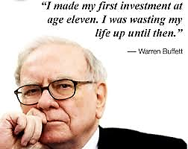
একক কাজ়
?
বাগদা চিংড়ির ঘের নির্বাচনের জন্য কোন বিষয়সমূহ বিবেচনা করা দরকার ?

Slide 24
দলীয় কাজ়
ঘেরে বাগদা চিংড়ির সম্পূরক খাদ্যের পরিমাণ লেখ ।

Slide 25
মূল্যায়ন
বাংলাদেশে বাগদার গড় উৎপাদন কত?
চিংড়িকে নিশাচর বলা হয় কেন ? ব্যাখ্যা কর ।

Slide 26
বাড়ির কাজ
বাগদা চিংড়ির পোনা মজুদ এর পরের ব্যবস্থাপনা লেখ ।

Slide 27
ab¨ev`

